Slide 1
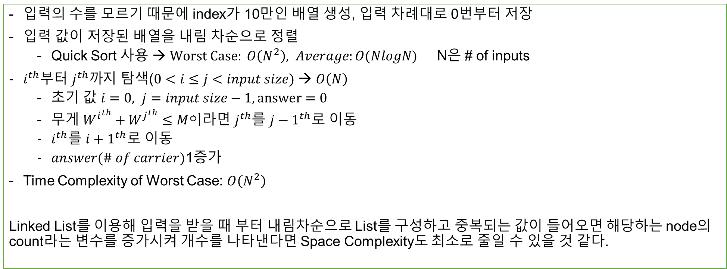
입력의 수를 모르기 때문에 index가 10만인 배열 생성, 입력 차례대로 0번부터 저장
입력 값이 저장된 배열을 내림 차순으로 정렬
Quick Sort 사용 → $Worst Case: O\left(N^{2}\right), Average:O(NlogN)$ N은 # of inputs
$i^{th}부$터 $j^{th}까$지 탐색($0<i≤j<input size)$ → $O\left(N\right)$
초기 값 $i=0, j=input size−1, answer=0$
무게 $W^{i^{th}}+W^{j^{th}}≤M이$라면 $j^{th}$를 ${j−1}^{th}로$ 이동
$i^{th}를$ ${i+1}^{th}로$ 이동
$answer(\# of carrier)$1증가
Time Complexity of Worst Case: $O\left(N^{2}\right)$
Linked List를 이용해 입력을 받을 때 부터 내림차순으로 List를 구성하고 중복되는 값이 들어오면 해당하는 node의 count라는 변수를 증가시켜 개수를 나타낸다면 Space Complexity도 최소로 줄일 수 있을 것 같다.
Input size: 10, Max weights=10
9 | 8 | 8 | 7 | 6 | 6 | 3 | 3 | 2 | 1
$i^{th}=0$ $j^{th}=9$

